Slide 1
ГБУЗ Республиканская клиническая психиатрическая больница
Организация психиатрической помощи в Республике Башкортостан период коронавирусной инфекции
Т.Р. Гизатуллин
Главный врач ГБУЗ РБ РКПБ
Главный внештатный специалист психиатр МЗ РБ, доктор медицинских наук
Уфа
6 августа 2020 год

Slide 2
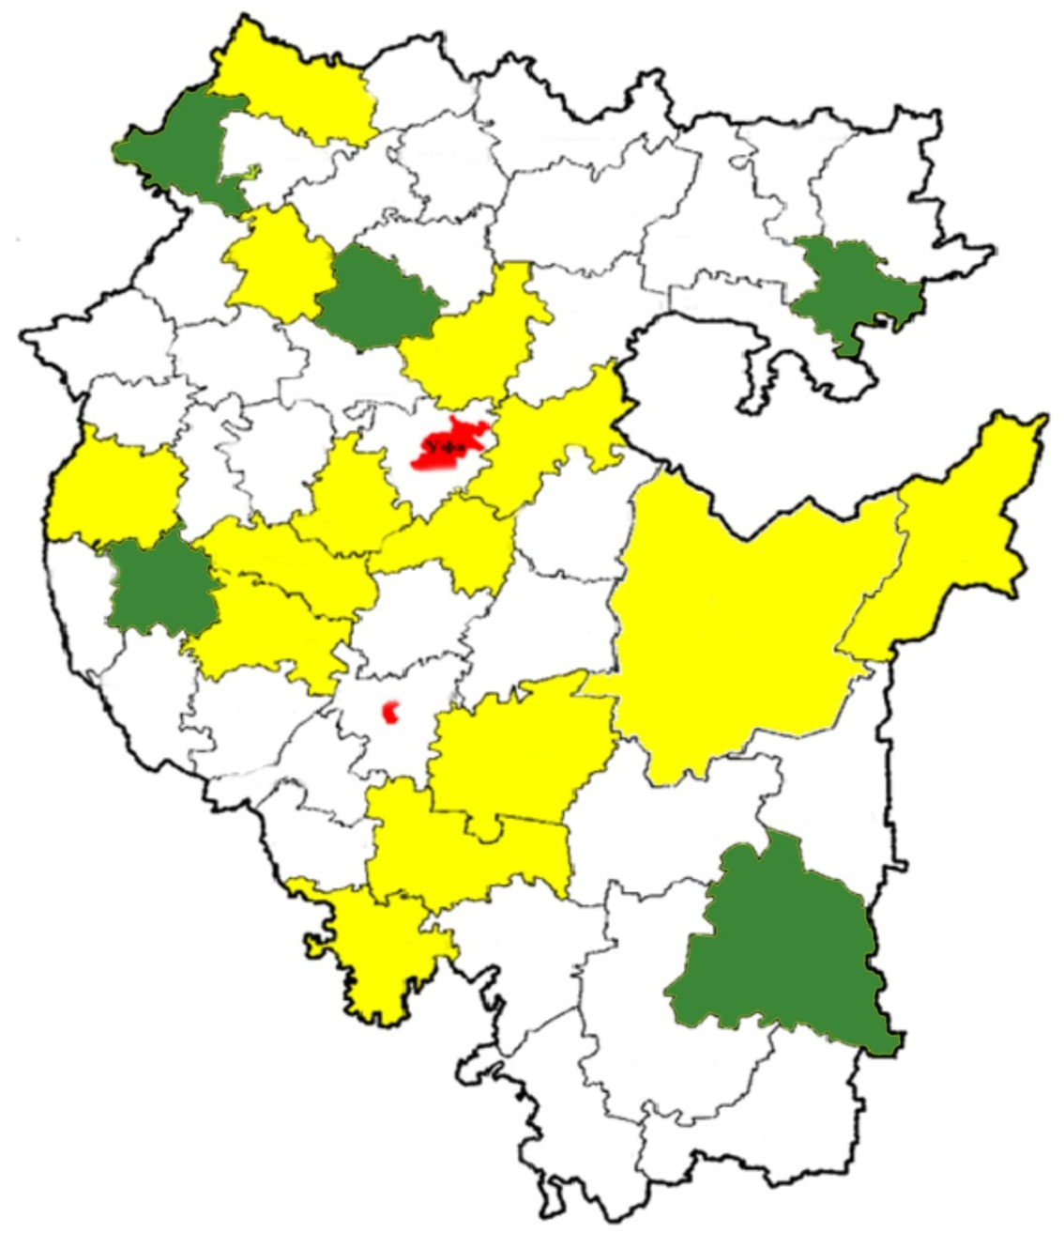
Коечная структура психиатрической службы РБ
Согласно приказу Минздрава РБ от 15.05.2020 года № 819-Д в республике развернуто 3070 психиатрических коек (7,6 на 10 тыс. населения).
Психиатрическая помощь в республике оказывается двумя больницами: Республиканской клинической психиатрической больницей на 1165 коек и Стерлитамакской психиатрической больницей на 445 коек, пятью межрайонными психиатрическими отделениями и шестнадцатью психиатрическими отделениями в составе многопрофильных больниц. В каждом районе функционирует кабинет психиатра.
Янаул - 30
Агидель
Дюртюли - 50
Киги 80
Бирск - 50
Благовещенск - 40
ГБУЗ РБ РКПБ -1165
УФА
Улу-Теляк 70
Чишмы - 115
Учалы - 60
Кармаскалы - 25
Белебей - 90
Давлеканово -50
Белорецк - 90
Раевка-30
Стерлитамакская ПБ- 445
Салават 120
Ишимбай - 70
Мелеуз - 60
Кумертау - 65
Сибай – 90
Психиатрические больницы – 2 (1610) коек
Межрайонные психиатрические отделения – 5(430)койки
Психиатрические отделения – 16 (1030) коек
Notes:
2
2
2
2
2
2

Slide 3
Дневные стационары по профилю «психиатрия»

Slide 4
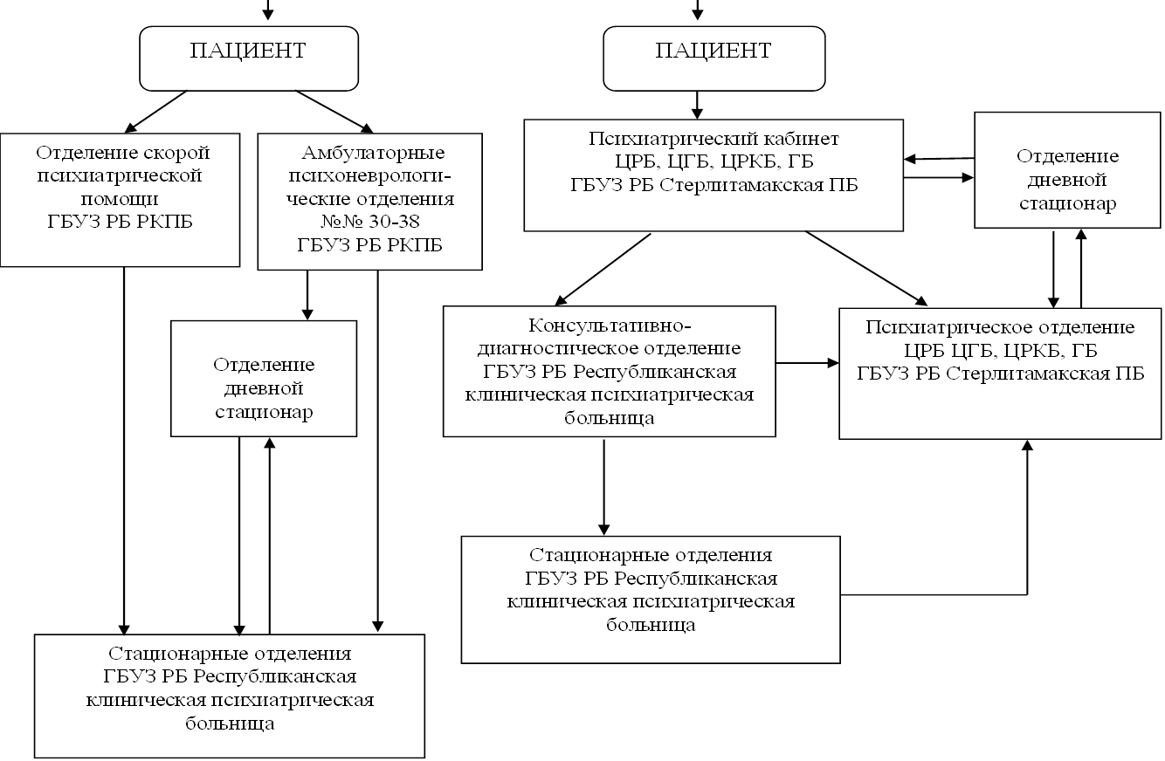
Схема маршрутизации пациентов при оказании медицинской помощи населению по профилю «психиатрия» в Республике Башкортостан
г. Уфа
Районы и города РБ
Notes:
4
4
4
4
4
4

Slide 5
Внедренные мероприятия
Реализован комплекс организационных мер по профилактике и недопущению заноса коронавирусной инфекции – осуществлен переход на 2-х недельный график работы вахтовым методом, изменена структура отделений больницы - пациенты госпитализируются в приемно-карантинные отделения (7, 3, 4 , 5 отделения) с последующим переводом в «обычные» отделения.
Разработаны алгоритмы действий медицинских работников при выявлении пациента с симптомами коронавирусной инфекции.
190 врачей и 304 специалиста со средним медицинским образованием прошли обучение на краткосрочных курсах по COVID-19.
Проведено 6 зональных видеоселекторных совещаний с врачами-психиатрами и главными врачами районных и городских больниц по вопросам организации психиатрической помощи.
Пациентам больницы проведено 62 телемедицинские консультации специалистами НМИЦ ПН им. В.П. Сербского и НМИЦ им. В.М. Бехтерева с целью уточнения диагноза и коррекции схемы лечения.
Notes:
5
5
5
5
5
5

Slide 6
Деятельность консультативно-диагностического отделения РКПБ
Все плановые консультации по направлениям врачей-психиатров районов и городов РБ проводятся врачами-психиатрами консультативно-диагностического отделения больницы через ЦУК (центр удаленных консультаций).
Прием на стационарное лечение осуществляется с соблюдением санитарно-эпидемических мероприятий. Вход пациентов и их сопровождающих маркирован, как «красная зона». После термометрии, обработки рук дезинфектантами, сбора эпидемиологического анамнеза, пациенты проводят в «чистую зону» приема специалистов.
Также на период пандемии коронавирусной инфекции было осуществлено перераспределение врачебных кадров КДО на амбулаторный прием в городские психоневрологические отделения больницы.
Notes:
6
6
6
6
6
6

Slide 7
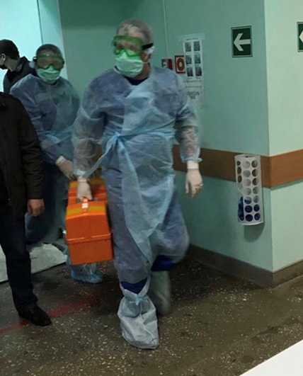
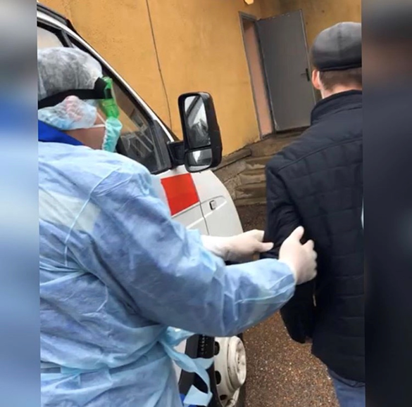
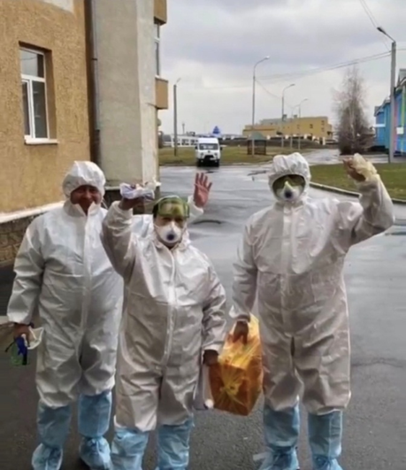
Оказание экстренной психиатрической помощи
Выезд бригад скорой психиатрической помощи осуществляется с предварительным заполнением чек-листа сбора эпидемиологического анамнеза и использованием средств индивидуальной защиты. На этапе доставки в стационар четко определяется тактика последующей госпитализации. При подозрении на КОВИД пациент поступает напрямую в бокс ковидного блока инфекционного отделения больницы. При оказании помощи на дому информация о пациенте передается активным вызовом в общесоматическую сеть.
Notes:
7
7
7
7
7
7

Slide 8
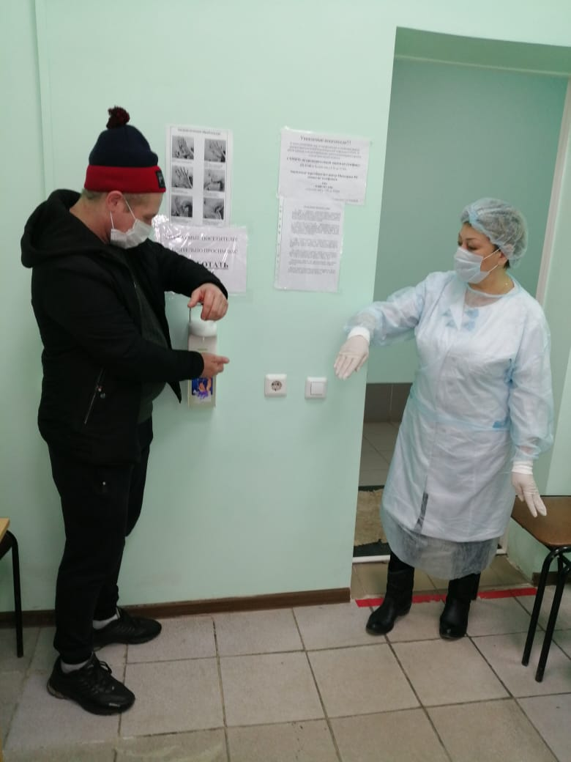
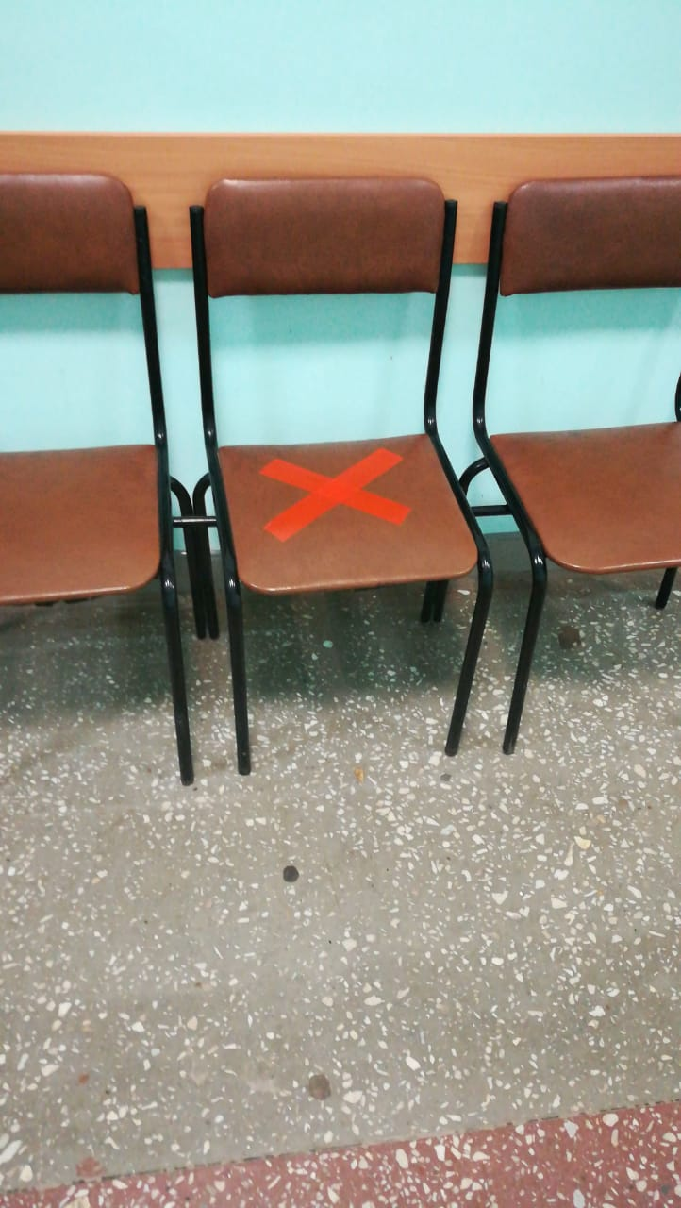
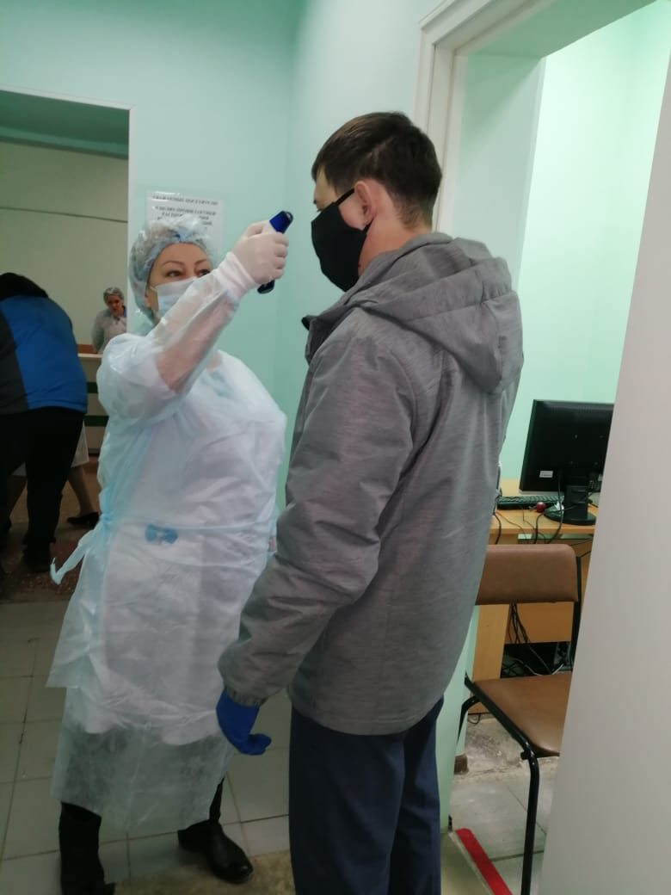
Организация амбулаторной психиатрической помощи
Прием в амбулаторных психоневрологических отделениях организован согласно разработанного в больнице алгоритма действий медицинских работников при выявлении пациента с клиническими проявлениями острого респираторного вирусного заболевания. До мая 2020 года большая доля осмотров пациентов группы Д-1 (частые госпитализации), Д-2 (активное течение болезненного процесса) проводилась на дому, также решались вопросы социально-трудовой реабилитации больных Д-4 группы. В настоящее время прием осуществляется в плановом режиме.
Notes:
8
8
8
8
8
8

Slide 9
Работа стационара на дому
Согласно приказу Приказ Министерства здравоохранения РБ от 20 апреля 2020 г. N 347-А "Об организации работы медицинских организаций Республики Башкортостан, оказывающих медицинскую помощь пациентам по профилю «Психиатрия» на период эпидемии коронавирусной инфекции» приостановлена деятельность дневного стационара с акцентированием работы отделений интенсивного оказания психиатрической помощи и скорой психиатрической помощи. Пересмотрена терапевтическая тактика, используются дюрантные формы антипсихотиков. Выписанные рецепты передавались в аптеки, а пациенты информировались по телефону о возможности забрать рецепт.
Notes:
9
9
9
9
9
9

Slide 10
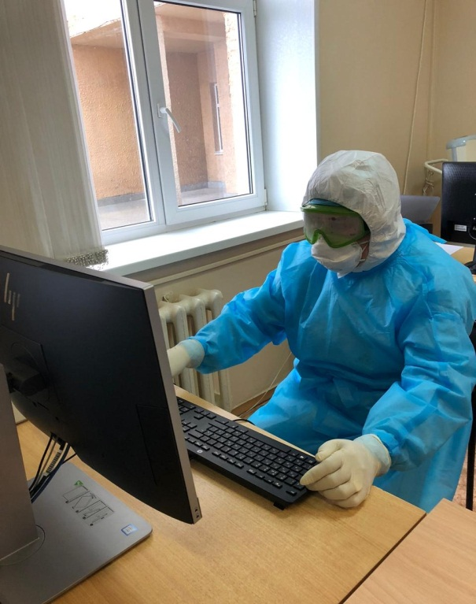
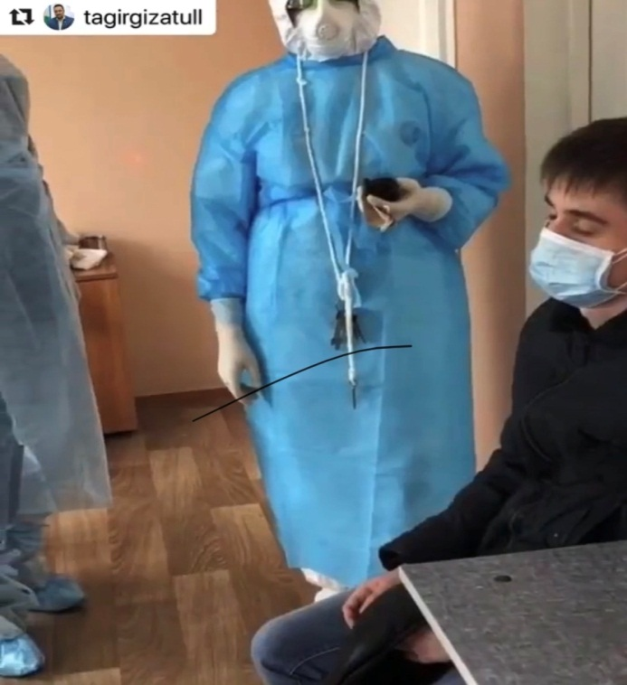
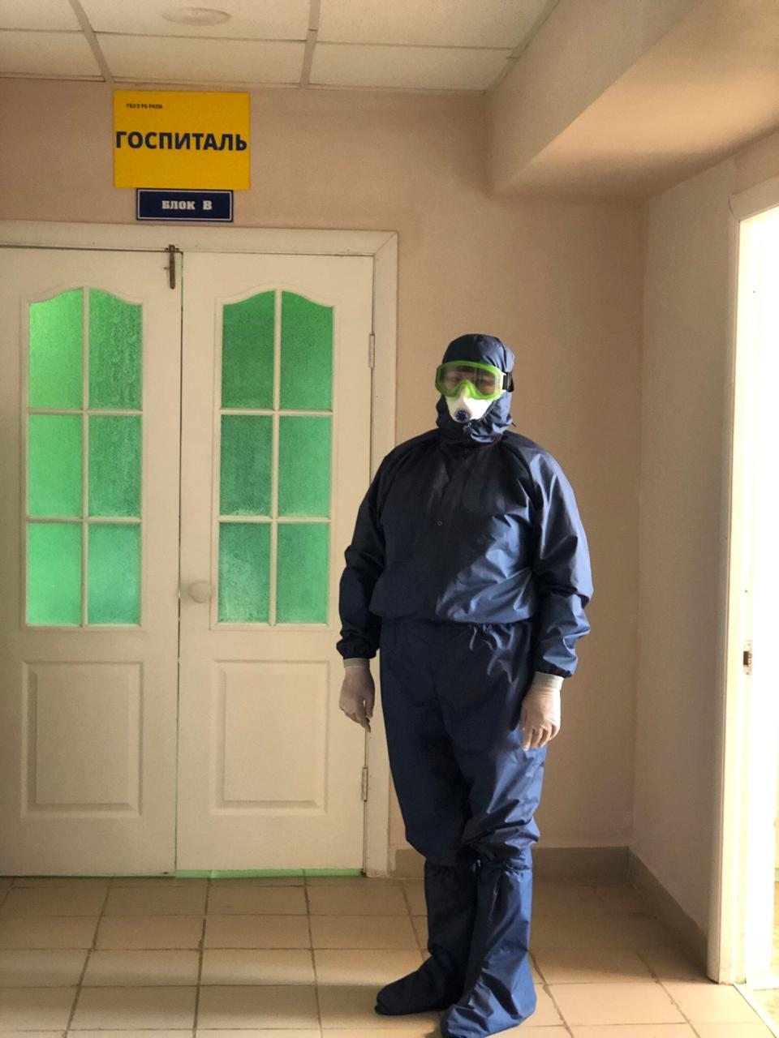
Стационарная психиатрическая помощь
Были разработаны мероприятия по профилактике распространения новой коронавирусной инфекции, утвержден алгоритм действий медицинских работников РКПБ, оказывающих медицинскую помощь пациентам в стационарных условиях, создан запас СИЗ. В отделениях больницы сохраняется ограничительный режим посещений. В приемном отделении пациентам сразу берутся мазки на ПЦР и кровь на ИФА. После соблюдения карантинных сроков пациенты переводятся в профильные отделения.
Notes:
10
10
10
10
10
10

Slide 11
Психологическое сопровождение подразделений РКПБ
В соответствии с рекомендациями Минздрава России по вопросам организации психологической и психотерапевтической помощи в связи с распространением новой коронавирусной инфекции COVID-19 был реализован комплекс организационных мер по охране труда и снижению психологической нагрузки на сотрудников, несущих 2-х недельную вахту:
- Формирование смены с учетом равномерного присутствия опытных и начинающих работников.
- Организация питание, режим сна и отдыха сотрудников смены.
- Создание пространства для отдыха и двигательной активности.
- Максимальная открытость информации по оплате труда и стимулирующих выплатах.
- Создание общего чата «ВАХТА» для дистанционного консультирования с коллегами в сложных случаях.
- Организация медицинскими психологами тренингов совладания со стрессом, тревогой, методиками релаксации и публикацией их на канале YouTube https://www.youtube.com/channel/UCnp0J80QifFV94NN14w1uww.
- Повышение мотивации возвращения к работе специалистов, находящихся на самоизоляции.
Notes:
11
11
11
11
11
11

Slide 12
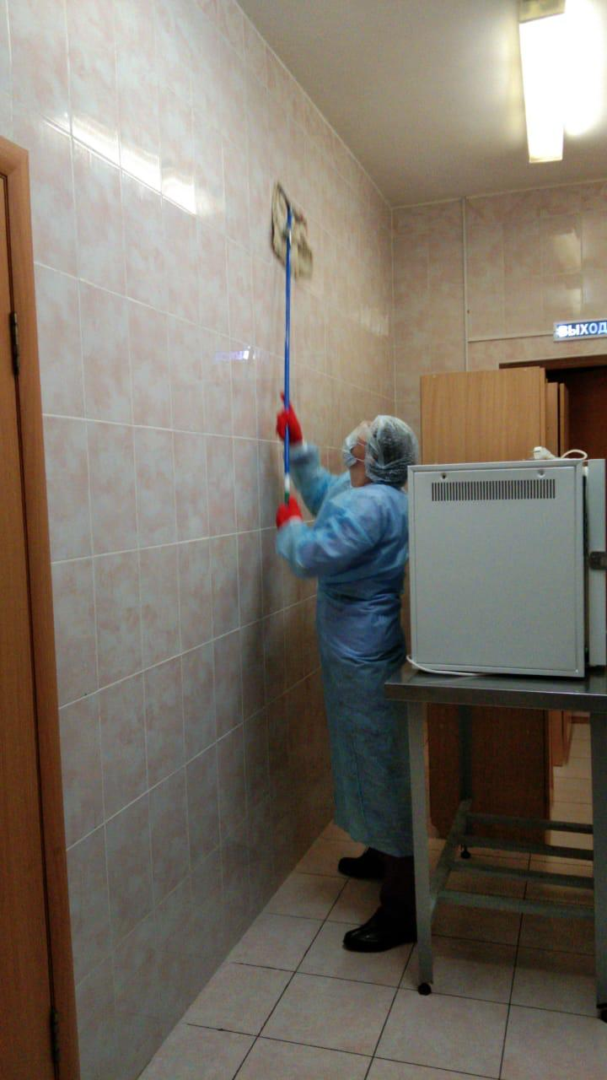
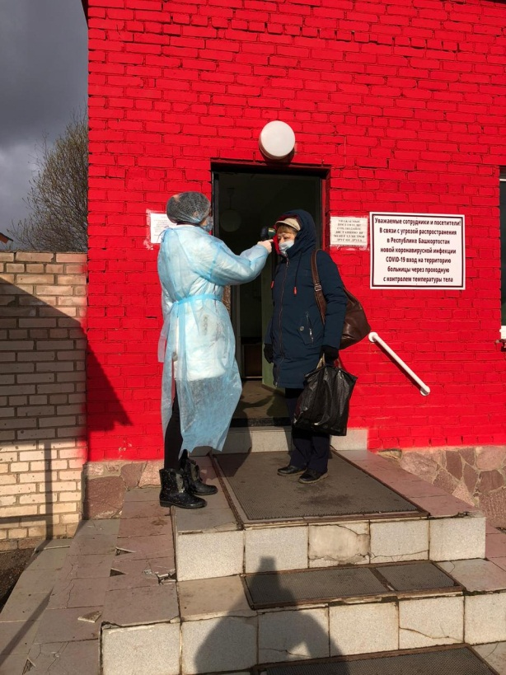
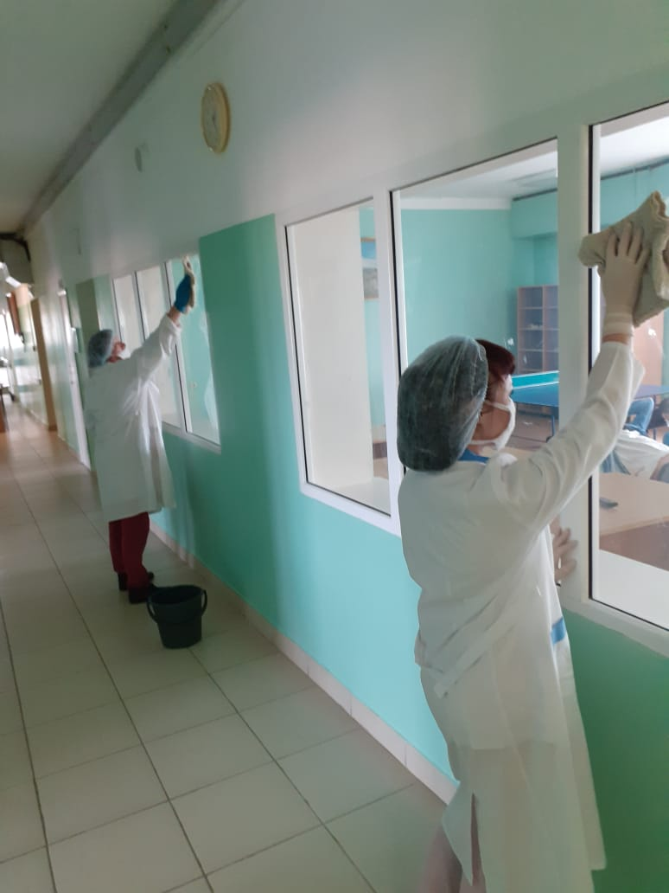
Профилактические мероприятия в период пандемии
В больнице активно применяются профилактические меры, направленные на снижение риска распространения коронавирусной инфекции - социальная дистанция, использование СИЗ, кожных антисептиков, обработка и кварцевание помещений, лекарственная профилактика гриппфероном, ингавирином, витаминами С и Д. Были установлены дополнительные рециркуляторы в отделениях, организовано разделение потоков пациентов при кормлении с соблюдением обработки помещения и проветривания между группами.
Notes:
12
12
12
12
12
12

Slide 13
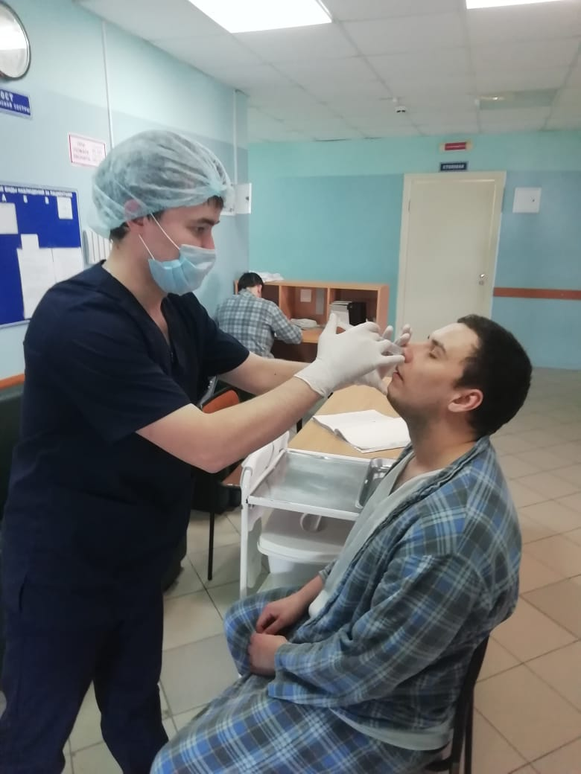
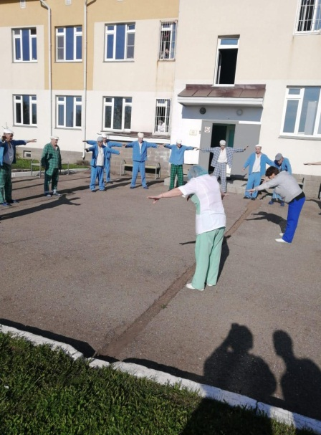
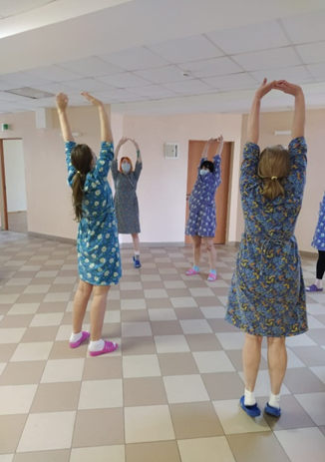
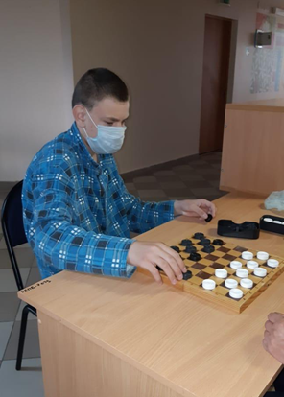
Профилактические мероприятия в период пандемии
Сохранен привычный режим дня для пациентов, в период прогулок пациенты совершают дыхательную гимнастику. Ежедневно проводятся процедуры орошения носовых ходов и полоскания рта.
Notes:
13
13
13
13
13
13

Slide 14
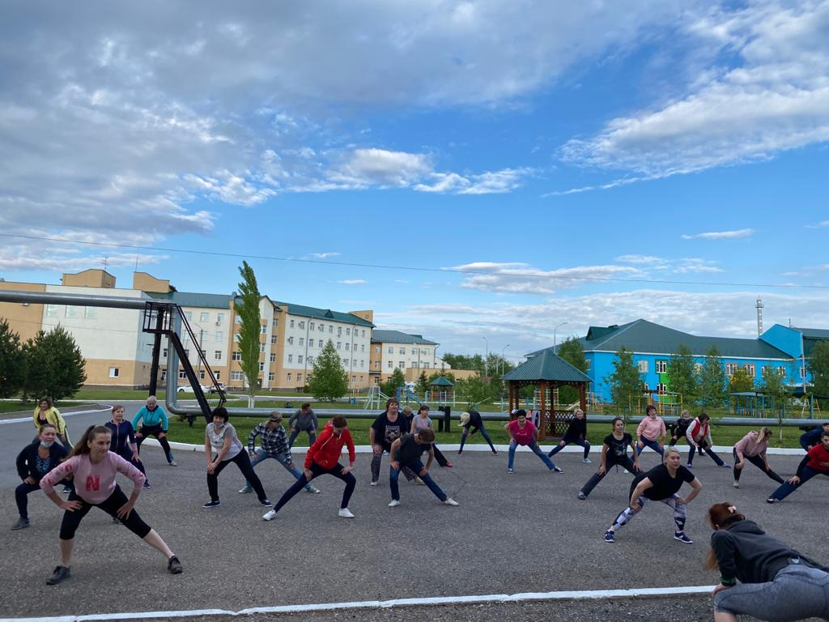
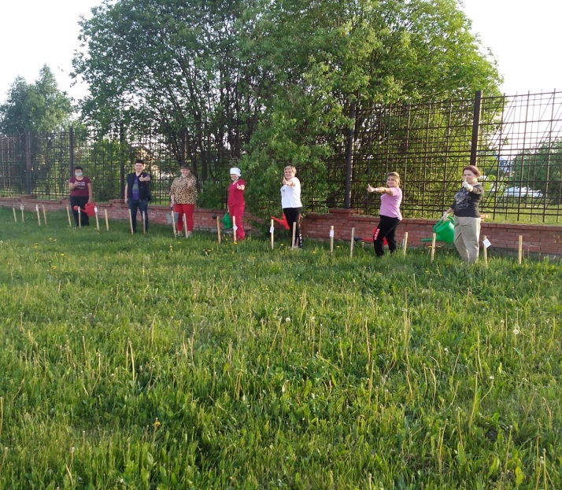
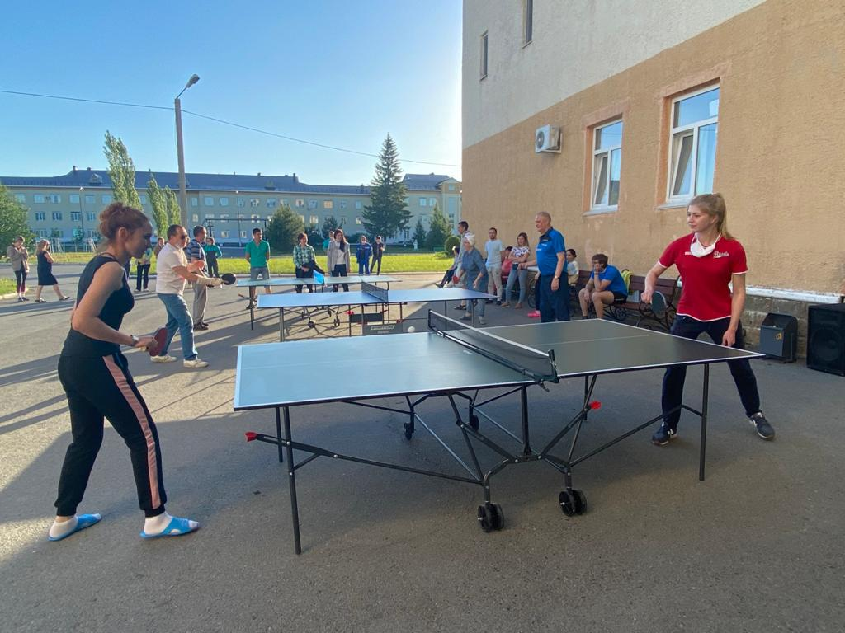
Профилактические мероприятия в период пандемии
Для сотрудников организованы занятия физической культурой. Успешно реализуется специальный проект фитнес тренировок #Республика за ЗОЖ (прямая трансляция осуществляется по понедельникам, средам, пятницам в 13:00). Медперсонал активно занимается велосипедным спортом, участвует в турнирах по настольному теннису, фитнесзанятиях, в период вахты осуществлена посадка саженцев деревьев.
Notes:
14
14
14
14
14
14

Slide 15
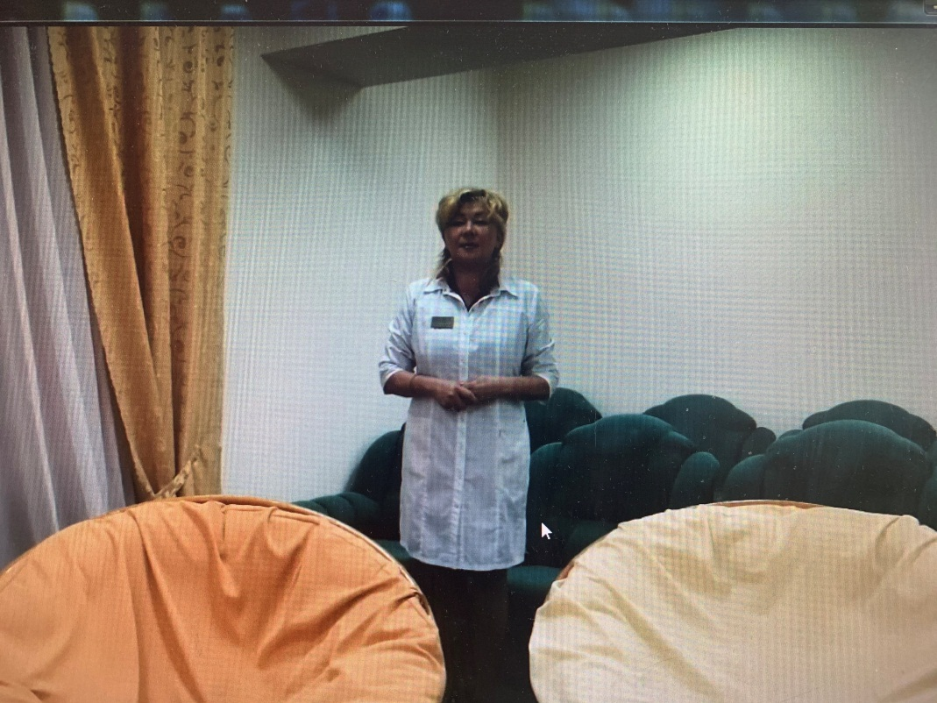
Профилактические мероприятия в период пандемии
Психологами больницы были разработаны памятки с рекомендациями по поддержанию психологического равновесия.
Notes:
15
15
15
15
15
15

Slide 16
Заключение
В больнице на базе инфекционного отделения развернуто 33 койки для пациентов с COVID-19.
По данным исследования мазка на ПЦР выставлен диагноз коронавирусной инфекции 16 пациентам. С клиникой COVID-19 и выявленными на КТ изменениями легкими (пневмония средней степени тяжести) были переведены в ковидарные госпиталя г. Уфы 5 пациентов. Врачи-психиатры наблюдали и организовывали психиатрическое лечение пациентов в госпиталях. Все пациенты были выписаны после лечения без осложнений.
Учитывая 100% исследование поступающих пациентов методом ИФА для определения антител IGM И IGG, и выявление до 45,7% высоких титров IGG, можно отметить бессимптомное течение коронавирусной инфекции у наших пациентов.
Также уверенно можно сказать, получен новый опыт организации работы психиатрического учреждения в условиях пандемии. На текущий момент больница вошла в привычный ритм, соблюдая необходимые профилактические меры.
Notes:
16
16
16
16
16
16

Slide 17
Благодарю за внимание
Notes:
17
17
17
17
17
17

